Slide 1


4차산업혁명 선도인력양성훈련
파이널 프로젝트
식자재 이미지 분석 레시피 큐레이팅 서비스
팀명: 추천해주는 세끼
팀원: 권윤옥, 김수연, 이선주, 장경석, 전현진, 정혁진
훈련과정명: 딥러닝 기반 AI엔지니어링
운영기관명: 멀티캠퍼스

Slide 2
목차
구분
I. 프로젝트 배경
Ⅱ. 프로젝트 팀 구성 및 역할
Ⅲ. 프로젝트 수행절차 및 방법
Ⅳ. 프로젝트 수행 결과
Ⅴ. 느낀 점
3
6
11
14
105

Slide 3
1. 프로젝트 배경

Slide 4
Ⅰ. 프로젝트 배경
프로젝트명 (주제) | 오늘 뭐 해먹지? (식자재 이미지 분석 기반 레시피 큐레이팅 서비스)
프로젝트 목적 | 가정에서 요리를 해먹을 경우 남은 식자재가 처치 곤란한 경우가 많다. 특히 1인 가구의 경우 식자재를 모두 소진하기에 어려움을 느껴 결국 버리게 되곤 한다. 또한 요리 재료는 있는데 도저히 무슨 음식을 해먹어야 할 지 떠오르지 않는 경우도 종종 발생한다. 본 프로젝트에서는 가지고 있는 식재료들만 활용하여 만들 수 있는 요리 레시피 추천 서비스를 제공하고자 한다.
프로젝트 개요 | 식재료 이미지를 분석해 사용자 맞춤 레시피를 제공한다. 갖고 있는 식자재 사진을 휴대폰 카메라로 촬영하면, Object detection 모델을 통해 어떤 식자재가 있는지 분석한다. 분석한 재료들을 토대로 추가재료 없이 만들 수 있는 요리 레시피들을 추천한다. 추가로 북마크, 레시피 검색 등의 기능 또한 사용할 수 있다.
기대효과 | 기존의 레시피 추천 서비스 이용 시 레시피에 맞춰 식자재를 준비해야 한다는 불편함이 있다. ‘오늘 뭐 해먹지’는 내가 가진 재료 맞춤형 레시피를 제공하므로 이러한 불편을 해소 할 수 있다. 더불어 사용하지 못하고 버려지는 음식물쓰레기 절감에 효과를 가져올 것이다.

Slide 5
Ⅰ. 프로젝트 배경
프로젝트 구조 | 개발 환경 | OS |  | Windows 10
 |  | DB |  | MariaDB
 |  | Development Tools |  | Visual Studio Code, Spring Boot, Jupyter Notebook, Google Colab
 |  | Technics and Programming Languages | Front-end | HTML, CSS5, Vanilla JS, fetch API
 |  |  | Back-end | Java, Spring, Spring security, MyBatis, Tomcat, AWS, REST API, Flask API, Thymeleaf
 |  |  | Data Analysis | Python, Pytorch
 | 협업 툴 |  |  | Git(source tree), slack

Slide 6
2. 프로젝트 팀 구성 및 역할

Slide 7
Ⅱ. 프로젝트 팀 구성 및 역할
훈련생 명 | 역할
권윤옥 (팀 리더) | 주간 보고 및 회의록 작성 데이터 수집 및 이미지 데이터 전처리 진행 Object Detection 모델 학습 및 모델에 맞는 Flask API 환경설정 진행
이선주 (팀원) | 레서피 데이터 크롤링 및 전처리 flickr API를 활용해 이미지 데이터 크롤러 생성 수집된 데이터 전처리 및 LabelImg 툴을 이용해 레이블 작업 detecto를 활용해 이미지로부터 식재료를 인식하고 분류하는 객체 인식 모델 설계 프레임워크를 통해 배포를 하기 위한 예측 모델 추출 Flask API 개발 - 객체 인식 모델 구현 및 시각화 함수 YOLO v3 transfer learning 시도 프로젝트 발표 ppt 제작

Slide 8
Ⅱ. 프로젝트 팀 구성 및 역할
훈련생 명 | 역할
김수연 (팀원) | 웹 크롤링을 통한 레시피 데이터 수집 DB용 데이터 전처리 Vectorize를 위한 데이터 전처리 NLP를 위한 데이터 전처리 DB 생성 추천 시스템 알고리즘 설계 레시피 분류를 위한 자연어처리 모델(BERT) 학습 학습시킨 모델을 통한 레시피 분류
정혁진 (팀원) | HTML을 사용하여 웹 페이지 전체 틀 설계 및 제작. CSS를 사용하여 전체적인 디자인 설계 및 적용. 웹을 가볍고 호환성이 좋게 만들기 위해 JS라이브러리 미사용. 순수 자바스크립트(Vanilla JS)만을 사용하여 웹을 동적으로 제작. CSS @media(미디어 쿼리)를 활용하여 컴퓨터와 모바일 환경에서 반응형으로 동작하도록 제작. CSS 웹키트와 JS를 활용하여 사용자가 사용하기 편한 UI / UX 구현. Thymeleaf 문법을 활용하여 백엔드와 데이터 교류.

Slide 9
Ⅱ. 프로젝트 팀 구성 및 역할
훈련생 명 | 역할
장경석 (팀원) | <웹 서비스 기술적용> Spring boot, Flask API, MariaDB 간 데이터 흐름에 대한 로직 작성 Mybatis(DB연동) 적용, configuration 재정의, Mapper 소스 작성, SQL문 작성, DAO 작성 Spring security(계정,권한 관리) 적용, configuration 재정의 및 웹서비스 내 로그인서비스 적용, DB의 user, authority table과의 연동 Thymeleaf를 이용한 RESTful한 자원관리 적용(URI를 통한 데이터 접근) Thymeleaf security5를 적용 웹서비스 내 자원에 대한 접근과 계정, 권한정보에 대한 접근 로직 작성 RESTTemplate를 적용, REST 관련 configuration 작성, Service, util 소스 작성을 통한 실질적인 RESTFul 요청을 적용 Flask API의 이미지 분석모델 결과값 반환 로직 작성 <웹서비스 내 기능> 이미지 Detection (Flask API에 RESTful 접근) 로그인 (DB연동, Spring Security 적용) 검색 (DB연동, Pathvariable경로를 통한 검색)

Slide 10
Ⅱ. 프로젝트 팀 구성 및 역할
훈련생 명 | 역할
전현진 (팀원) | visual studio code 에디터 환경에서 Spring boot framework 사용, 자동화 빌트 툴로 maven 사용 Spring boot와 mariaDB간의 데이터 처리를 하기위해 sql mapper중 하나인 mybatis 사용 mybatis을 사용하여 Business로직과 DAO 로직 분리 mapper.xml를 통해 회원가입에 기능, 북마크 기능 SQL 로직 구현 Spring security 라이브러리에서 제공하는 BCryptPasswordEncoder class를 사용하여 비밀번호 encode,decode 로직 구현 fetch api 사용하여 북마크 json 데이터의 Request 및 Response을 비동기로 처리 lombok 라이브러리 사용하여 getter/setter를 자동 빌드 하여 코드 간소화 AWS EC2 가상머신 사용하여 ubuntu 16.04 기반 OS에 web server 배포 환경을 구축 하고 음식을 detction하고, 나온 결과를 통해 레시피를 추천 하기 위한 flask API의 배포 환경을 ubuntu 16.04 기반 가상머신에 구축함 고사양을 요구하는 딥러닝 모델을 배포하기 위해 ec2 인스턴스 AMI화 시켜 sale up하였고 인스턴스 교체시 ip변경을 elastic ip를 사용하여 고정

Slide 11
Ⅲ. 프로젝트 수행절차 및 방법

Slide 12
Ⅲ. 프로젝트 팀 구성 및 역할
구분 | 기간 | 활동 | 비고
사전 기획 | 3/9(월) ~ 3/13(금) | 프로젝트 기획 및 주제 선정 기획안 작성 | 아이디어 선정
 | 3/14(토) | 프로젝트 주제 & 아이디어 발표 | 프로젝트 주제 선정 배경 및 개요 발표
개발 | 3/16(월) ~ 4/20(월) | 데이터 전처리 모델 선정 및 프로젝트 진행 | EDA
 | 4/21(화) | 팀 별 중간보고 | 피드백 및 일정 검토
수정/보완 | 4/22(월) ~ 4/28(화) | 피드백 의견 반영하여 프로젝트 고도화 | 최적화, 오류 수정
총 개발기간 | 3/16(월) ~ 4/28(금)(4주 ※ 코로나로 인한 휴강(3/30~4/3일)

Slide 13
Ⅲ. 프로젝트 팀 구성 및 역할
사전 기획
개발
수정 및 보완
서비스 개발 과정
분류 모델 선정 및 웹 서비스 구축
3월 9일
3월 14일
3월 16일
4월 20일
4월 22일
4월 28일
프로젝트 주제 선정
피드백
프로젝트 기획안 작성
4월 11일
오류 수정 및 서비스 최적화
서비스 데모 시연

Slide 14
Ⅳ. 프로젝트 수행 결과
1) 데이터분석(이미지)

Slide 15
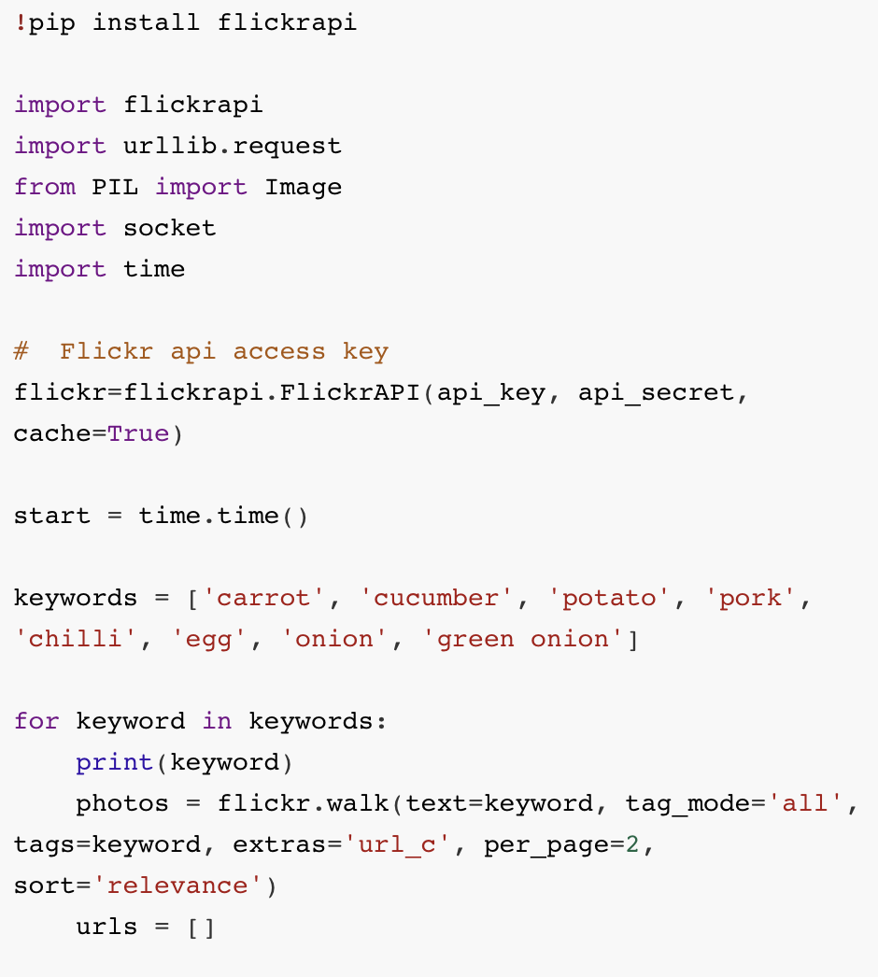
Ⅳ-1). 프로젝트 수행 결과
결과 제시 1. 탐색적 분석 및 전처리
데이터 수집
: 식재료 분석 모델에 필요한 학습 데이터
1차로 Google image search API 사용하려고 했으나 더 이상 지원하지 않는 api - 수작업으로 데모 모델 학습용 이미지로 클래스 별로 약 150장씩 수집
2차로 flickrapi 모듈 사용해 이미지 자동 크롤러 생성 후 클래스 별로 약 1만장씩 수집 - 사용할 수 있는 이미지는 총 3000장 가량
모델에 활용한 데이터의 수 – Training Data(2944), validation data(40)
그림. flickr 이미지 자동 크롤러 코드 예시

Slide 16
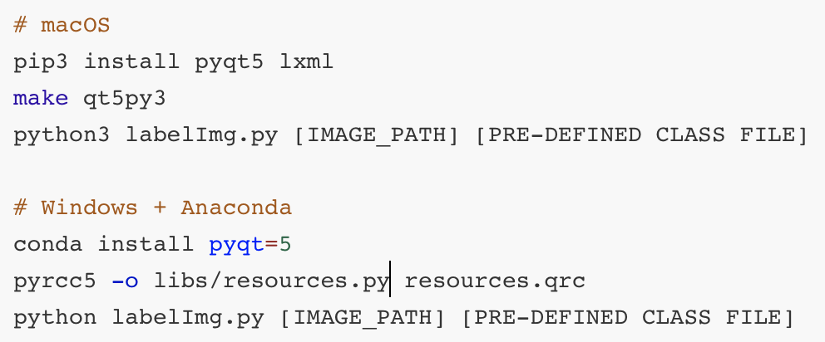
Ⅳ. 프로젝트 수행 결과
결과 제시 1. 탐색적 분석 및 전처리
2. 데이터 전처리 - 식재료 데이터
수집된 데이터 중 모델 학습에 사용할 수 있는 데이터 분류
데이터 클래스 8개 - carrot, chilli, cucumber, egg, onion, pa(green onion), porkmeat, potato
LabelImg 이미지 어노테이션 툴을 사용해 이미지 레이블 작업
어노테이션은 PASCAL VOC 포맷을 따르는 xml 파일 형태로 저장 - ImageNet이나 YOLO 포맷을 지원

Slide 17
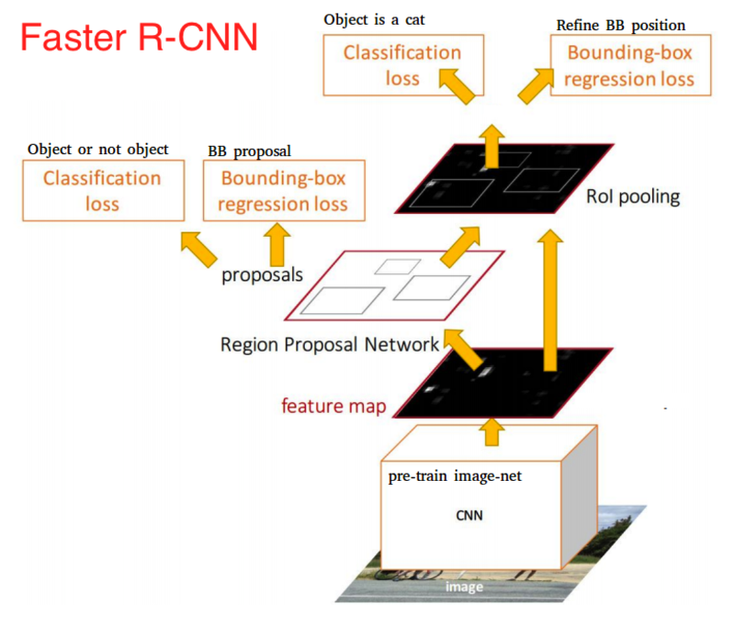
Ⅳ. 프로젝트 수행 결과
결과 제시 2. 모델 개요(Object detection 알고리즘)
Faster R-CNN
Faster R-CNN(Faster Region-based Convolutional Neural Network) 은 객체 탐지 과업 을 수행하는 딥러닝 기반 모델
알고리즘 구성
- Faster R-CNN은 중심에 위치한 Convolution Neural Network (CNN)와 이 CNN 의 output인 final feature map을 공유하는 두 개의 sub-network로 구성된다. 두 sub-network 는 각각 Region Proposal Network (RPN)과 Object Detector에 해당하며, 전자는 입력 이미 지에 대해 후보 region을 제안하는 네트워크이 고 후자는 제안된 region들 각각에 대해 어떤 object인지 탐지하는 네트워크이다

Slide 18
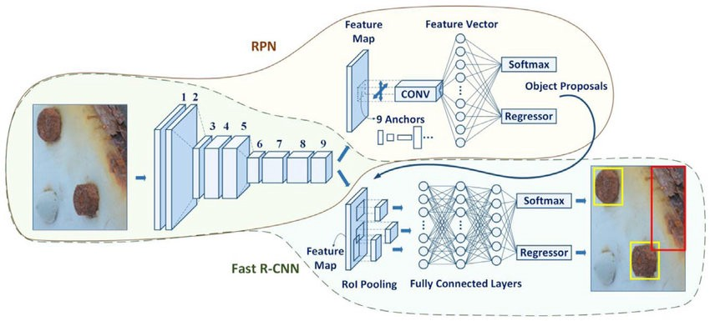
Ⅳ. 프로젝트 수행 결과
결과 제시 2. 모델 개요(Object detection 알고리즘)
Faster R-CNN 알고리즘 네트워크
PART2 Region Proposal Network
PART1 Convolution layers
PART3 Clases and Bounding Boxes prediction

Slide 19
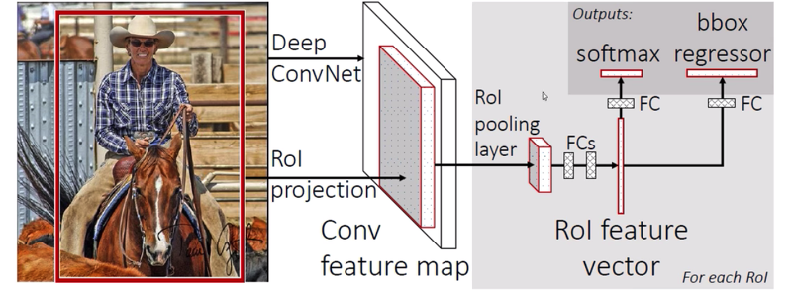
Ⅳ. 프로젝트 수행 결과
결과 제시 2. 모델 개요(Object detection 알고리즘)
기존의 Fast R-CNN 구조를 계승하면서 selective search(선택적 탐색 - bounding box를 찾아주는 super pixel기반)을 제거 -> RPN(Region Proposal Network)을 통해 RoI를 계산 - 모든 RP 마다 convolution 연산을 하는 대신 입력 이미지에 한번만 CNN을 적용하고 RoI 풀링으로 객체를 판별하기 위한 특징을 추출
입력 이미지에 대해 한번만 연산된 feature map에 RoI 풀링을 적용시키는 구조를 가짐 - 연산량이 급격히 줄어듬
RoI 풀링 이후 검출된 object의 클래스를 분류하는 softmax 분류기와 bounding box를 추정하는 bbox regressor를 학습시킴

Slide 20

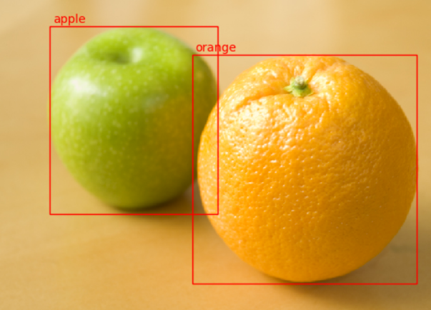
Ⅳ. 프로젝트 수행 결과
결과 제시 2. 모델 개요
Detecto
: PyTorch 기반 Faster R-CNN, ResNet-50 FPN 기법으로 학습된 모델을 활용할 수 있는 파이썬 패키지
특징
- API 사용을 위한 환경 설정이 간편함
- VOC Format 제공
- ‘util’ 모듈을 통해 이미지/레이블 데이터 관리 및 image augmentation 적용이 용이
- 간결한 코드로 객체 인식 모델 생성 가능
그림. Detecto API를 이용한 객체 탐지 예시

Slide 21

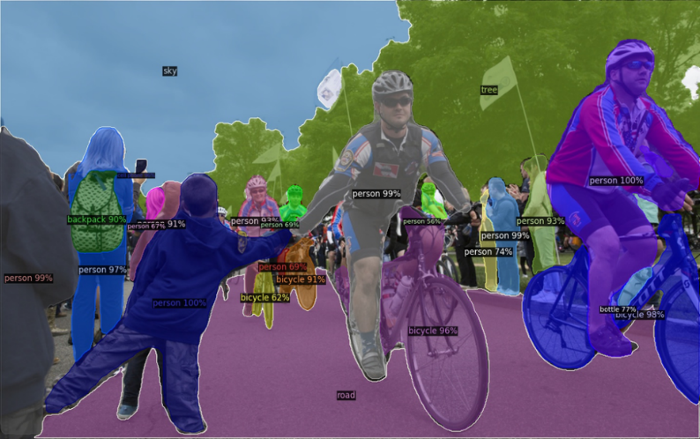
Ⅳ. 프로젝트 수행 결과
결과 제시 2. 모델 개요
2. Detectron2
: Facebook에서 개발한 PyTorch기반의 Object Detection, segmentation API
특징
- PyTorch 기반 - 다양한 Object Detection 알고리즘 제공 - 방대한 Pre-trained Model Zoo 제공 - 이를 활용할 수 있는 쉬운 API 환경을 제공 - Custom Dataset에 맞는 Dataset loader 설정과
사용이 쉬움
그림. Detectron2를 이용한 객체 탐지 예시

Slide 22
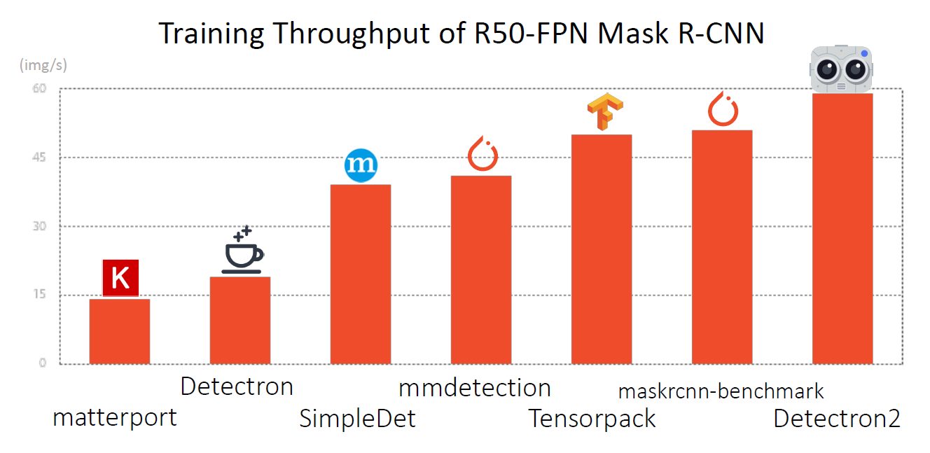
Ⅳ. 프로젝트 수행 결과
결과 제시 2. 모델 개요
Detectron2 training speed

Slide 23
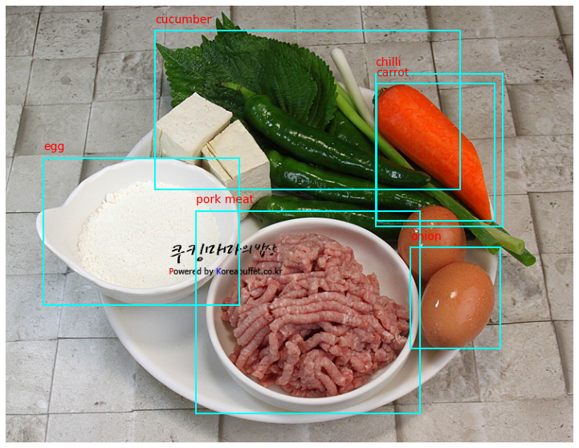
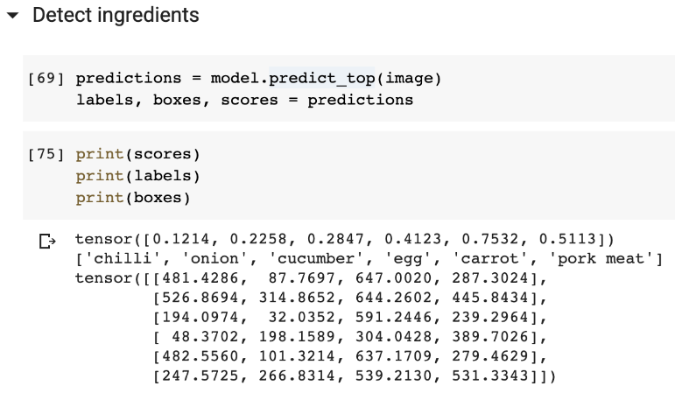
Ⅳ. 프로젝트 수행 결과
결과 제시 3. 모델 선정 및 분석
detecto ‘core’ 모듈을 사용해 custom dataset을 구성하고 transfer learning 으로 모델 학습
식재료 분류가 끝나면 클래스마다 예측 확률(score)을 출력해볼 수 있어 모델 성능 판별 가능
웹 서비스에 적용시 인식이 잘 되는 물체만 출력할 수 있도록 활용 가능

Slide 24
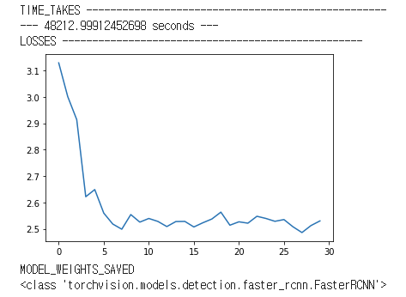
Ⅳ. 프로젝트 수행 결과
결과 제시 3. 모델 선정 및 분석
Detecto 모델 데이터 학습 시 validation 데이터로 모델 loss를 확인
- 학습 과정을 loss와 함께 시각화 - 빠른 기간(구간) 내에 loss값이 일정해지는 것을 확인, 이를 통해 빠른 학습 속도에 비해 학습 데이터수가 적어 손실이 더 이상 줄어드는 것은 어려워 보임
- 데이터 크롤러를 생성해 수집한 데이터를 추가할수록 객체를 인식하는 성능이 향상된다는 점이 보였음 - 모델 예측후 반환되는 score 변수를 통해 성능 예측
- 비교적 최근에 배포된 간단한 구조의 모델이다 보니 하이퍼파라미터를 튜닝하여 모델의 성능을 높이는 과정에서 모델의 한계가 보여짐
- 모델 평가시 사용할 수 있는 평가 지표가 validation 데이터를 통한 loss값 출력뿐이어서 모델에 대한 정확한 평가를 내리기 어려움

Slide 25
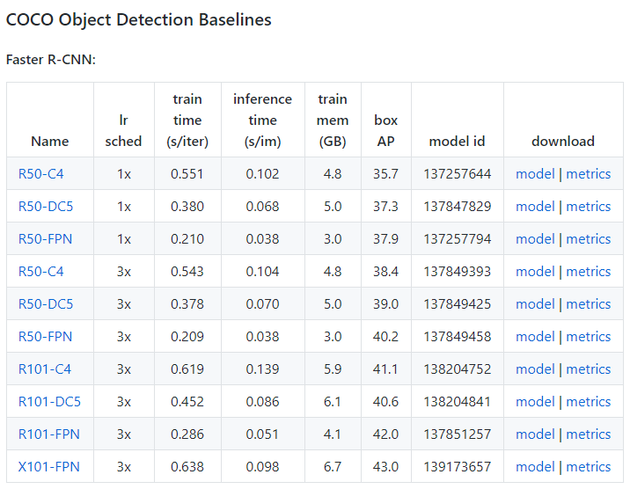
Ⅳ. 프로젝트 수행 결과
결과 제시 3. 모델 선정 및 분석
Detectron2 Baseline 선택
Object Detection 모델의 정확도 지표인 AP와 학습/추론 속도 지표를 고려하여 R50-FPN-1x baseline을 선택하여 모델을 학습하였습니다.

Slide 26
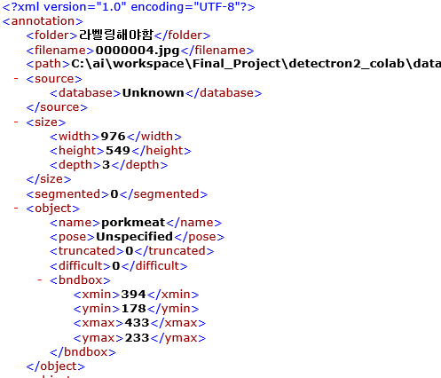
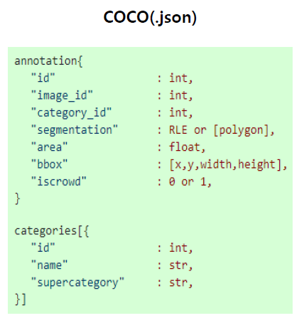
Ⅳ. 프로젝트 수행 결과
결과 제시 3. 모델 선정 및 분석
Dataset 구성(Pascal VOC -> COCO Data format)
COCO Dataformat에 맞추어 데이터이미지와 라벨을 구성하면 데이터셋 등록이
간편하기 때문에 format을 변환하였습니다.
<데이터셋 구성>
* 데이터 포맷 변경에 사용한 코드 출처: https://github.com/yukkyo/voc2coco
${DATASET_ROOT}
-- train
|-- train_images
| |-- 0000001.jpg
| |-- 0000002.jpg
| |-- 0000003.jpg
| |-- 0000004.jpg
| |-- ...
|-- output_train.json
-- val
|-- validation_images
| |-- val_0000001.jpg
| |-- val_0000002.jpg
| |-- val_0000003.jpg
| |-- val_0000004.jpg
| |-- ...
|-- output_val.json

Slide 27
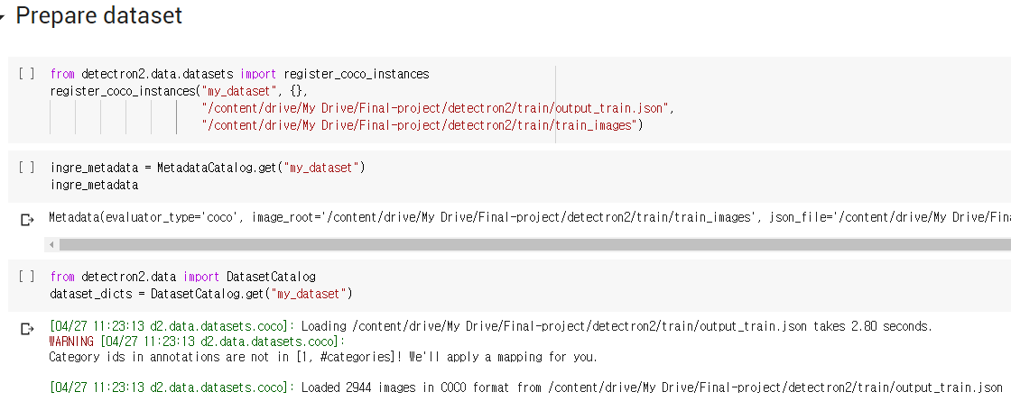
Ⅳ. 프로젝트 수행 결과
결과 제시 3. 모델 선정 및 분석
데이터 셋 불러오기
학습에 사용할 데이터셋을 생성하기 위해 데이터 셋을 식별할 이름과, 이미지폴더 경로, 이미지라벨 경로를 지정해줍니다.

Slide 28
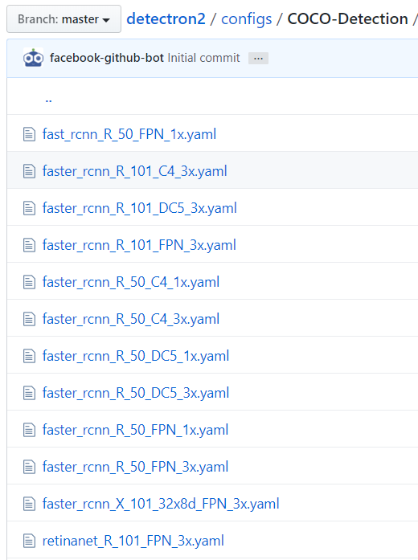
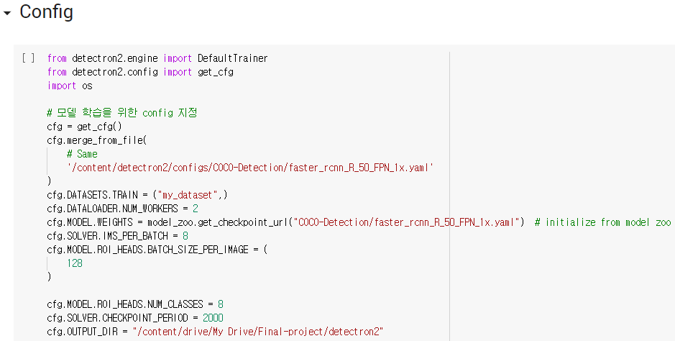
Ⅳ. 프로젝트 수행 결과
결과 제시 3. 모델 선정 및 분석
Config
모델 학습을 위해 config를 지정해줍니다.
Detectron2에서 제공하는 config파일을 불러온 뒤 사용환경과 목적에 맞게 추가로 파라미터를 설정해주었습니다.

Slide 29
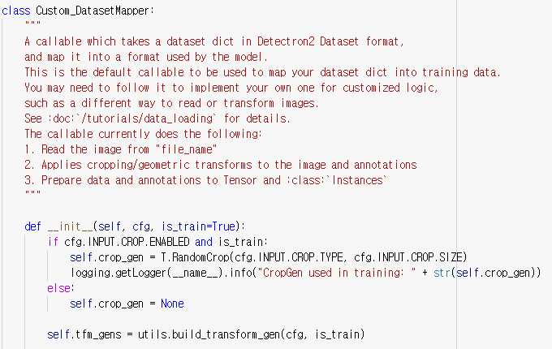
Ⅳ. 프로젝트 수행 결과
결과 제시 3. 모델 선정 및 분석
Prepare custom Dataloader
데이터에 맞게 Dataloader를 customizing 하기 위해서 DatasetMapper를 새로 정의하여 사용함

Slide 30
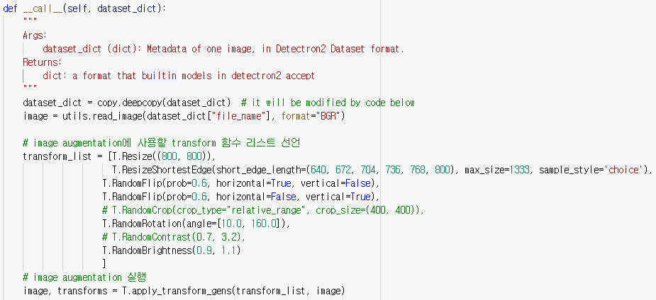
Ⅳ. 프로젝트 수행 결과
결과 제시 3. 모델 선정 및 분석
Prepare custom dataloader
학습에 사용할 이미지의 수가 적은 편이기 때문에 image augmentation은 필수였습니다.
해서 Detectron2에서 제공하는 여러 다양한 transform 함수를 사용해 image augmentation을 꾀하였습니다.

Slide 31
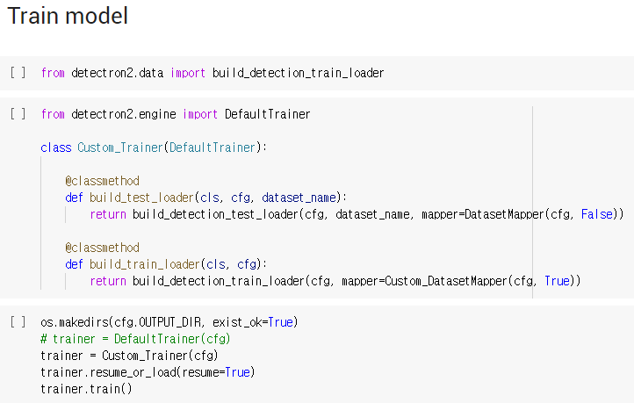
Ⅳ. 프로젝트 수행 결과
결과 제시 3. 모델 선정 및 분석
모델 학습
Customizing한 Dataloader를 사용하기 위해 DefalutTrainer를 상속받아Custom_Trainer를 생성합니다. Trainer 내 Dataloader 함수에서 이전에 생성한 Custom_DatasetMapper를 통해 데이터를 불러오는 것을 확인할 수 있습니다.
이전에 지정한 Config 값을 참고하여 Trainer가 학습을 진행합니다.

Slide 32
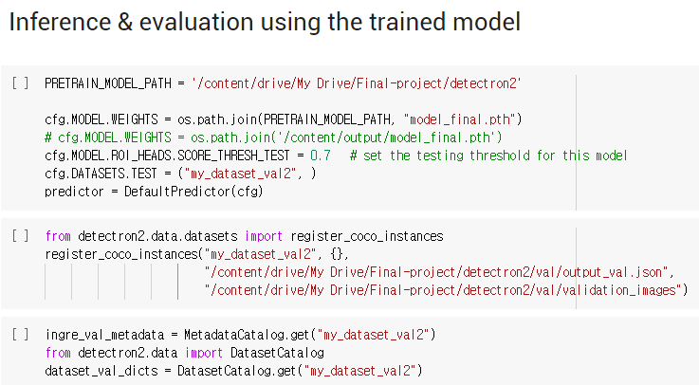
Ⅳ. 프로젝트 수행 결과
결과 제시 3. 모델 선정 및 분석
Inference
Inference를 위한 MetaData와, 학습된 모델의 가중치를 통해 predictor를 생성합니다. Predictor의 threshhold 값은 0.7로 설정합니다. 이는 predictor가 예측한 결과의 score값이 0.7 이상일 경우에만 결과를 출력합니다.

Slide 33
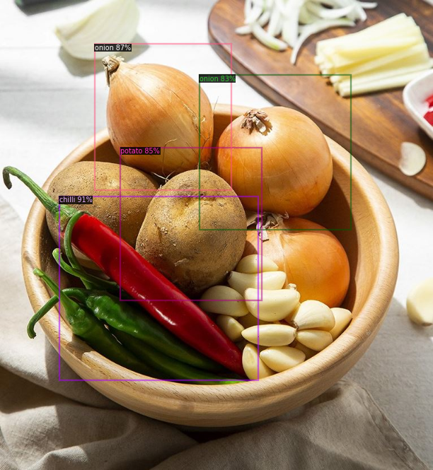
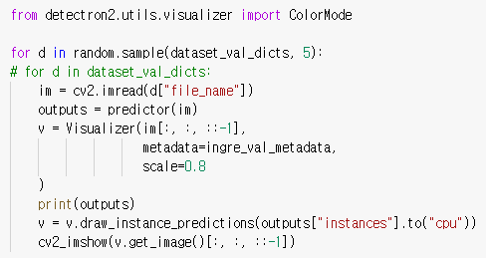
Ⅳ. 프로젝트 수행 결과
결과 제시 3. 모델 선정 및 분석
Visualize predicted image
Detectron2에서 제공하는 visualize 모듈을 이용하여 예측한 결과를 이미지로 출력합니다.
오른쪽은 예시 이미지 중 하나 입니다. 양파와, 감자, 고추를 감지한 모습을 확인할 수
있습니다.

Slide 34
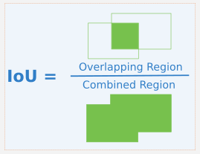
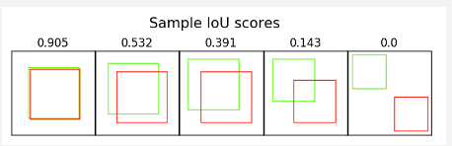
Ⅳ. 프로젝트 수행 결과
결과 제시 4. 모델 평가 및 개선
Detectron2 모델 개선 과정
- Train 이미지 추가(1780 > 2900)
- Detectron2에서 제공하는 image augmentation 옵션 추가설정
- Batch 수 조정(학습속도 개선)
Evaluating Object Detection Models
1) IoU(Intersection over Union)
Object Detection에서 Bounding Box를 얼마나 잘 예측하였는지는 IoU라는 지표를 통해 측정하게 됩니다. 모델이 예측한 결과와 GT, 두 Box 간의 교집합과 합집합을 통해 IoU를 측정합니다. IoU는 교집합이 없는 경우에는 0의 값을 가지며, GT와 모델이 예측한 결과가 100% 일치하는 경우에는 1의 값을 가집니다. 일반적으로 IoU가 0.5(threshold)를 넘으면 정답이라고 생각하며, 대표적인 데이터셋들마다 약간씩 다른 threshold를 사용하기도 합니다.
그림. IoU 공식과 계산 예시

Slide 35
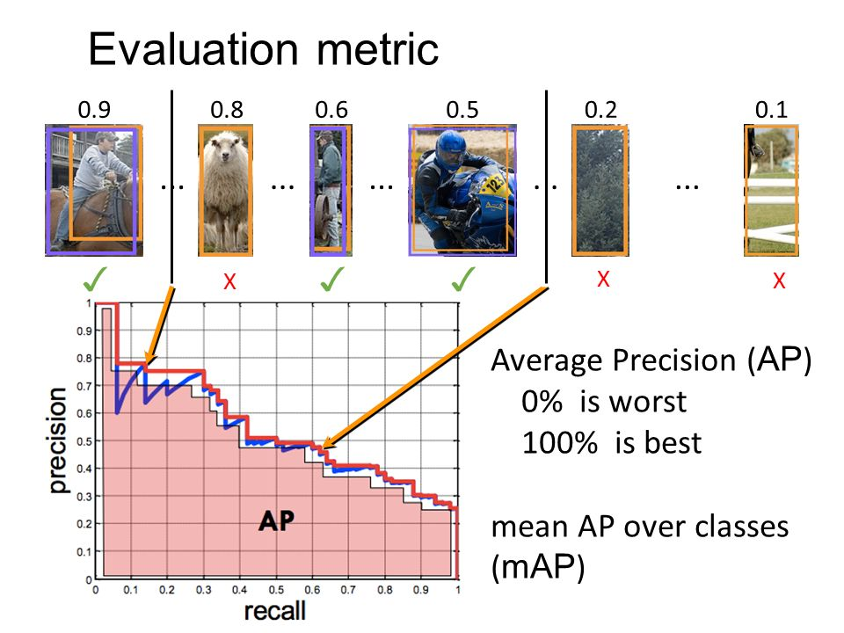
Ⅳ. 프로젝트 수행 결과
결과 제시 4. 모델 평가 및 개선
Evaluating Object Detection Models
2) AP (Average Precision), mAP (mean Average Precision)
11가지의 Recall 값에 따른 Precision 값들의 평균이 AP를 의미하며, 하나의 Class마다 하나의 AP 값을 계산할 수 있습니다. 전체 Class에 대해 AP를 계산하여 평균을 낸 값이 mean Average Precision, 이하 mAP 입니다.
그림1. Average Precision 계산 방법

Slide 36
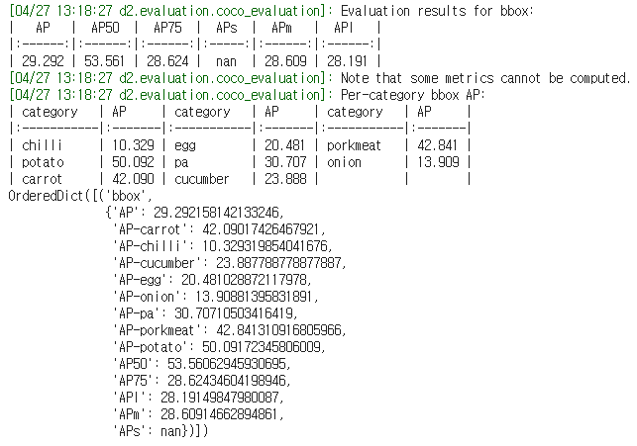
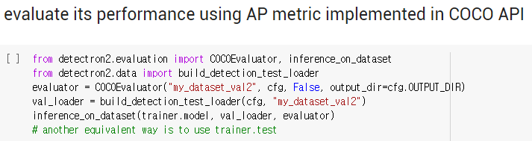
Ⅳ. 프로젝트 수행 결과
결과 제시 4. 모델 평가 및 개선
Evaluating Object Detection Models
Detectron2에서는 정확도 측정을 위한 AP metric API를 제공하고 있어 정확도 측정이 매우 용이합니다.
왼쪽 아래 이미지는 우측 하단 코드를 실행하여 얻은 최종 사용 모델의 AP 지표 결과입니다.

Slide 37
Ⅳ. 프로젝트 수행 결과
결과 제시 5. 최종 선정 모델
Results in train model on Detectron2
Model | Back bone | lr sched | AP | AP50 | AP75 | APm | APl
Faster | R50-FPN | 1x | 29.292 | 53.561 | 28.624 | 28.609 | 28.191
모델 선정이유: COCO API를 이용해 정확도 측정 지표인 AP를 확인 가능하며,
정확도 또한 높았기 때문입니다.
최종 모델의 카테고리 별 bbox AP
Category | AP | Category | AP | Category | AP
Chilli | 10.329 | egg | 20.481 | porkmeat | 42.841
Potato | 50.092 | pa | 30.707 | onion | 13.909
carrot | 42.090 | cucumber | 23.888

Slide 38
Ⅳ. 프로젝트 수행 결과
2) 데이터분석(텍스트)

Slide 39
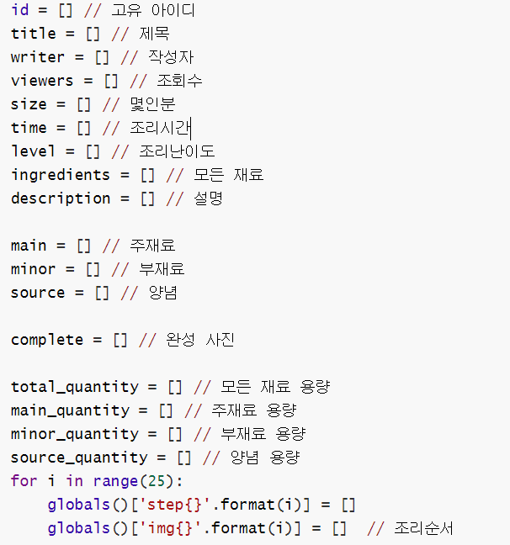
Ⅳ. 프로젝트 수행 결과
결과 제시 1. 탐색적 분석 및 전처리
학습 데이터 소개
- ‘만개의 레시피’ 사이트를 이용하여 필요한 레시피 데이터를 크롤링한다.
- 약 95000여 개의 데이터를 수집했다.

Slide 40
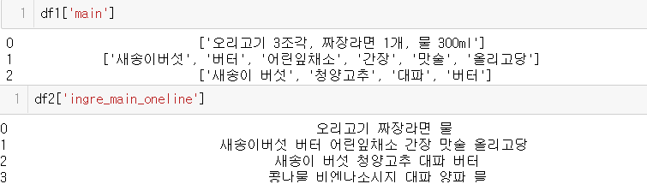
Ⅳ. 프로젝트 수행 결과
결과 제시 1. 탐색적 분석 및 전처리
2-1. 재료 기반 레시피 추천을 위한 전처리
- 설계한 레시피 추천 알고리즘에 메인 재료 칼럼이 필요하다.
- 자연어처리를 위한 해당 칼럼의 단어 토큰화가 용이하도록 데이터를 정제한다.
- 특수문자 등을 제거하고, 각 단어들은 띄어쓰기로 구분한다.

Slide 41
Ⅳ. 프로젝트 수행 결과
결과 제시 1. 탐색적 분석 및 전처리
2-2. 매운맛 분류를 위한 전처리
- 매운맛 음식들을 추려 ‘hot’ 칼럼에 1을 라벨링한다.
- 맵지 않은 음식들을 추려 ‘hot’ 칼럼에 0을 라벨링한다.
- 학습에 사용할 모델(BERT)가 학습에 이용할 수 있는 형태로 데이터를 가공한다.
- 학습에는 제목, 재료, 설명, 조리과정을 이용할 것이며, 각 칼럼을 한 문단으로 묶어 하나의 칼럼으로 만든다.
- 문단의 시작은 ‘[CLS]’여야 하며, 문장들은 ‘[SEP]’으로 구분한다.
- 기타 특수문장들과 필요 없는 표현들을 제거한다.

Slide 42
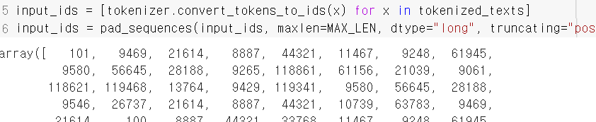
Ⅳ. 프로젝트 수행 결과
결과 제시 1. 탐색적 분석 및 전처리
2-2. 매운맛 분류를 위한 전처리
- BERT의 tokenizer를 이용해 문장을 token으로 분리한다.
문장을 숫자 인덱스로 변환한다.
-문장을 최대길이에 맞게 자르고, 모자란 부분을 패딩 0으로 채운다.

Slide 43
Ⅳ. 프로젝트 수행 결과
결과 제시 1. 탐색적 분석 및 전처리
재료 기반 추천 시스템
추천시스템을 위해 현재 내가 갖고있는 재료와 레시피에 필요한 재료들을 비교해 적합한 레시피를 출력해야 한다.
1-1. Bag of Words(BoW)
해당 단어 그 자체만 보고, 특정 값을 맵핑하여 단어 를 표현하는 국소 표현 방법이다.
단어의 빈도수를 카운트하여 단어를 수치화 하며, 단어들의 순서는 전혀 고려하지 않는 단어 표현 방법이다.
전체 문서를 구성하는 고정된 단어장을 만들고, 해당 문서에 단어장 안의 각 단어가 몇 개씩 포함되어 있는지 표시한다.

Slide 44
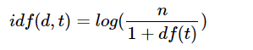
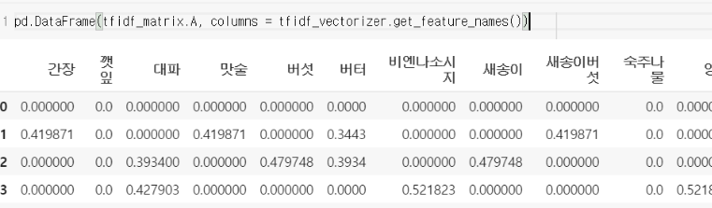
Ⅳ. 프로젝트 수행 결과
결과 제시 2. 모델 개요
1-2. TF-IDF
-단어의 빈도와 역 문서 빈도를 사용하여 문서 단어 행렬내의 각 단어들 마다 중요한 정도를 가중치로 주는 방법이다.
-TF : 특정 문서 d에서 특정 단어 t의 등장 횟수
IDF : 특정 단어 t가 등장한 문서의 수의 반비례

Slide 45
Ⅳ. 프로젝트 수행 결과
결과 제시 2. 모델 개요
2. 분류 모델
2-1. BERT (Bidirectional Encoder Representations from Transformers)
구글이 개발한 사전훈련(pre-training)모델이다.
위키피디아 같은 텍스트 코퍼스를 사용해서 미리 학습을 하면, 언어의 기본적인 패턴을 이해한 모델이 만들어진다.
이를 기반으로 새로운 문제에 적용하는 전이학습(transfer learning)을 수행한다.
즉 미리 양질의 방대한 양의 학습데이터로 미리 학습을 시켜 두고 이렇게 학습된 모델을 간단하게 튜닝해 다른 목적으로 활용하는 것이다,
BERT를 사용하기 위해서는 앞서 언급한 바와 같이 pre-training된 모델을 이용하여, 사용 목적에 맞는 데이터를 이용하여 fine-tuning하는 단계를 거쳐서 사용하게 된다.

Slide 46
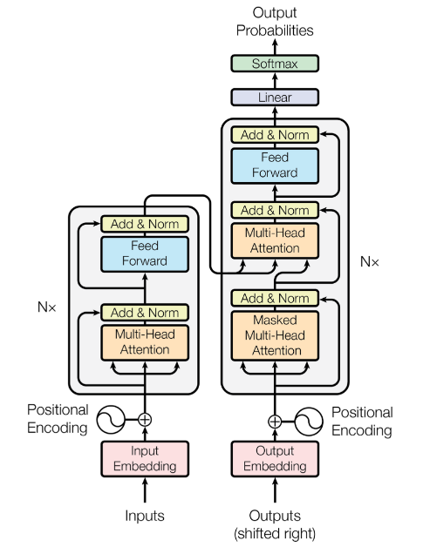
Ⅳ. 프로젝트 수행 결과
결과 제시 2. 모델 개요
2-2. BERT 학습 구조
- 기존의 자연어처리 모델은 RNN 기반의 Encoder-Decoder구조가 대부분이었다.
- 하지만 앞서 나온 모든 단어를 같은 비중으로 고려하여 RNN을 통해 output을 내는 것 비합리적이다.
BERT는 주어진 문장 자체를 충분히 이해한 후 필요한 작업을 진행하는 self-attention 기술을 이용한다.
- Encoder-Decoder 구조에서 주어진 source와 target의 단어들을 먼저 attention을 통해 분석한후 처리하는 방안이다.

Slide 47
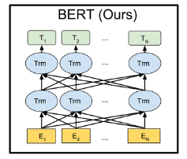
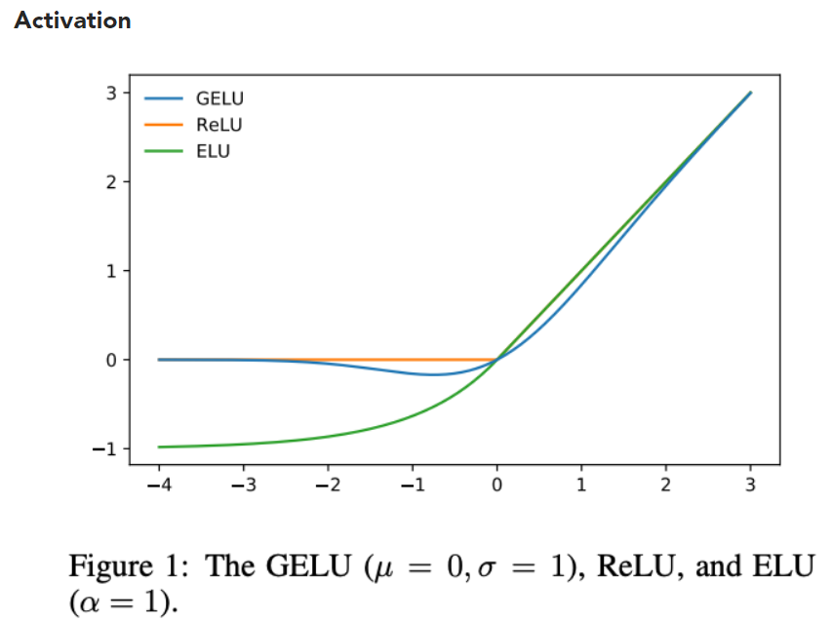
Ⅳ. 프로젝트 수행 결과
결과 제시 2. 모델 개요
2-3. BERT의 구조
Bi-direction 구조를 사용한다. 즉 Forward 방향과 Backward 방향을 모두 Propagate하는 구조를 사용한다.
따라서 Context 내 이전 단어와 다음단어에 대한 정보를 모두 고려할 수 잇다.
2-4. BERT의 활성함수
GeLU라는 activation을 사용한다.
ReLU나 ELU 같은 다른 activation에 비해 좋은 성능을 보여준다.

Slide 48
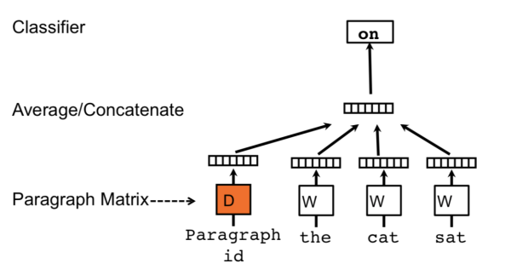
Ⅳ. 프로젝트 수행 결과
결과 제시 2. 모델 개요
3. Doc2vec : 문서를 vector로 변경하는 document embedding 방식

Slide 49
Ⅳ. 프로젝트 수행 결과
결과 제시 3. 모델 선정 및 분석
재료 기반 추천 시스템
1-1. BoW vs TF-IDF
- BoW 모델을 이용한다.
- TF-IDF 는 다른 레시피에 잘 들어가지 않는 특별한 재료에 가중치를 둬 유사도를 계산한다.
- 목표로 한 추천시스템은 단순하게 가장 잘 맞는 재료들을 우선적으로 추천하는 것이므로, 적합하지 않은 방법이다.
- 따라서 BoW 모델을 사용해 레시피 재료들의 단어의 빈도수를 파악하여 하나의 카운트 벡터로 만든 후 내가 지닌 재료와의 벡터 거리를 계산하여 유사도가 높은 레시피 순으로 추천한다.

Slide 50
Ⅳ. 프로젝트 수행 결과
결과 제시 3. 모델 선정 및 분석
1-2. Hashing Trick
BoW를 만드는 방식 중 하나이다.
HashingVectorizer는 벡터화 할 때 모든 feature에 대해 사전을 만들지 않고, 해시 함수를 사용하여 단어에 대한 인덱스 번호를 생성한다.
따라서 적은 메모리와 빠른 속도로 BoW 벡터를 만들 수 있어 대용량 텍스트를 벡터화 할 때 많이 쓰인다.
HashingVectorizer를 이용해 생성한 객체를 피클 파일로 저장하여 시스템에 사용한다.

Slide 51
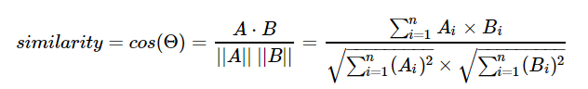
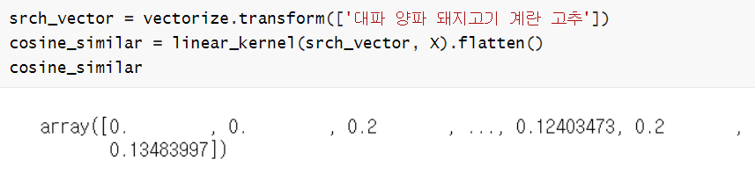
Ⅳ. 프로젝트 수행 결과
결과 제시 3. 모델 선정 및 분석
1-3. Cosine Similarity
- 두 벡터 간의 코사인 각도를 이용하여 구할 수 있는 두 벡터의 유사도를 의미한다.
- 코사인 유사도는 -1 이상 1 이하의 값을 가지며 값이 1에 가까울수록 유사도가 높다.
- 만들어 놓은 BoW에 맞춰 내가 가진 재료를 vectorize 한 후, 각 레시피들과의 코사인 유사도를 구한다.
- 코사인 유사도가 높은 순으로 정렬해 출력한다면, 내가 지닌 재료들을 많이 포함하는 레시피 우선으로 추천할 수 있다.

Slide 52
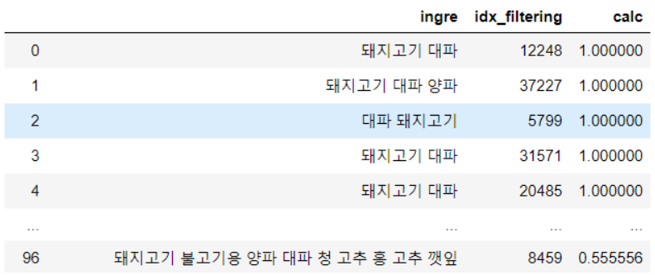
Ⅳ. 프로젝트 수행 결과
결과 제시 3. 모델 선정 및 분석
1-4. 추가작업
- 코사인 유사도가 높으면서, 내가 지닌 재료만으로 만들 수 있는 요리 레시피가 일순위로 나올 수 있도록 추가적으로 계산한다.
- 내가 지닌 재료와 일치하는 레시피에 필요한 재료 수 / 레시피에 필요한 재료 수로 calc값을 계산한다. Calc가 1에 가까울수록 우선순위가 높아진다.
- 입력 재료가 ＇대파 양파 돼지고기 계란 고추＇일 경우, 추가 재료가 필요없이 입력재료만으로 만들 수 있는 요리 레시피 우선으로 출력된다.

Slide 53
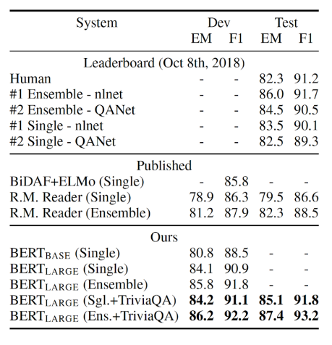
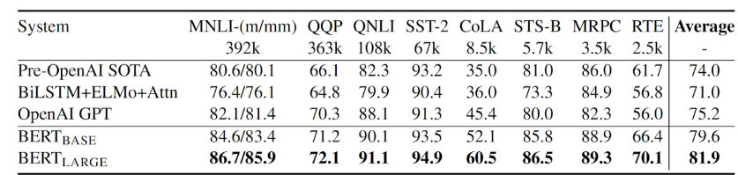
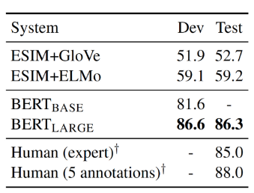
Ⅳ. 프로젝트 수행 결과
결과 제시 3. 모델 선정 및 분석
2. 매운맛 분류 - BERT (Bidirectional Encoder Representations from Transformers)
2-1. BERT 선정 이유
자연어처리 과제들(GLUE,SQuAD,CoNLL-2003,SWAG)을 수행한 평가결과 타 솔루션들과 비교하였을 때 더 우수한 성능을 보여주었다.
- 구글이 미리 학습시켜 놓은 BertForSequenceClassification 모델을 이용할 수 있다.
.
-

Slide 54
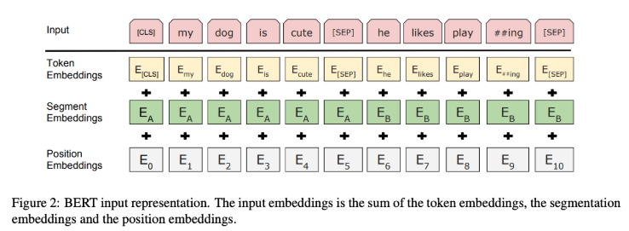
Ⅳ. 프로젝트 수행 결과
결과 제시 3. 모델 선정 및 분석
2-2. BERT 입력
BERT는 형태소 분석으로 토큰을 분리하지 않고, WordPiece라는 통계적인 방식을 사용한다.
한 단어내에서 자주 나오는 글자들을 붙여서 하나의 토큰으로 만든다. 이 방식을 통해 언어에 상관없이 토큰을 생성할 수 있으며 신조어 같이 사전에 없는 단어를 처리하기에 좋다.
## 기호는 앞 토큰과 이어진다는 표시이다. 토크나이저는 여러 언어의 데이터를 기반으로 만든 ‘bert-base-multilingual-cased’를 사용한다. 따라서 한글도 처리가 가능하다.

Slide 55
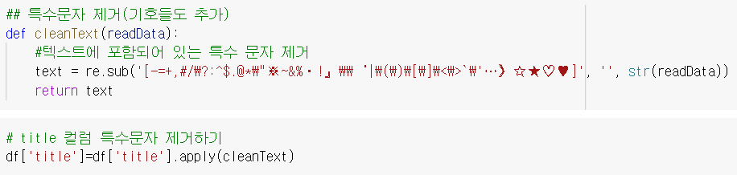
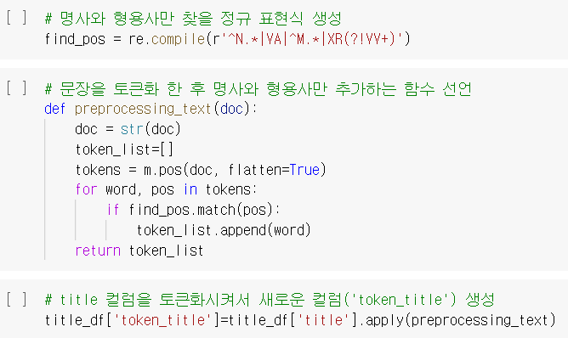
Ⅳ. 프로젝트 수행 결과
결과 제시 3. 모델 선정 및 분석
3. Doc2vec 모델 학습
레시피 제목 텍스트 전처리를 진행하여 모델 학습에 이용한다.
특수문자 제거와 형태소 분석을 통해 의미가 있는 품사인 명사와 형용사를 따로 추출한다.

Slide 56
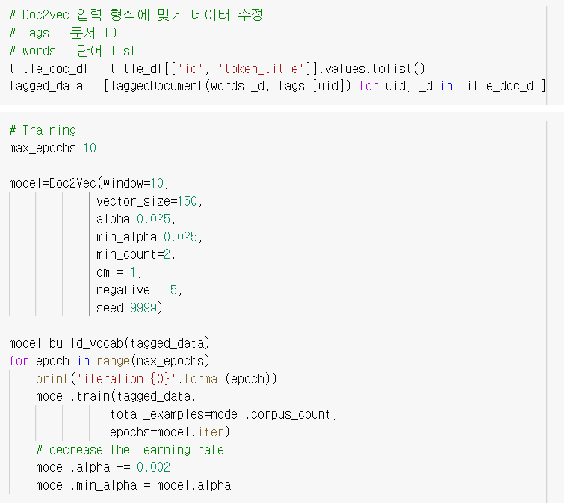
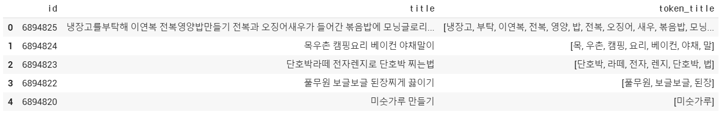
Ⅳ. 프로젝트 수행 결과
결과 제시 3. 모델 선정 및 분석
3. Doc2vec 모델 학습
텍스트 전처리를 통해 아래와 같은 데이터프레임을 생성하였다.
해당 데이터프레임에서 ‘id’와 ‘token_title’ 컬럼을 모델 학습에 사용하였다.

Slide 57
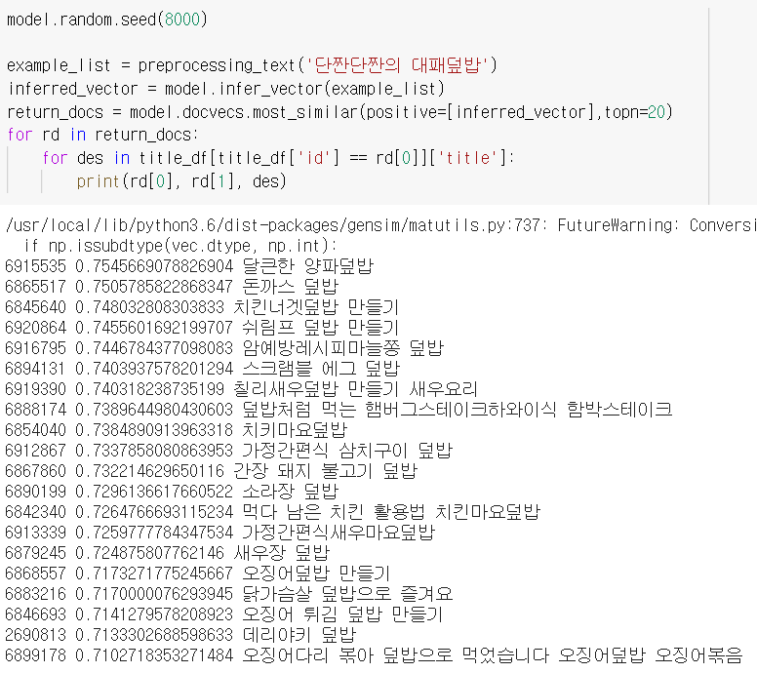
Ⅳ. 프로젝트 수행 결과
결과 제시 3. 모델 선정 및 분석
3. Doc2vec 모델 학습
요리 제목 문장을 임의로 선택하여 모델에 넣어 테스트를 해본 결과, 덮밥이라는 단어가 들어간 문장들을 출력하는 것을 확인할 수 있었다. 이를 통해 불용어를 제거하여 모델학습에 사용하면 의미있는 결과가 나오는 것을 확인할 수 있었다.
그러나 브랜드 명과 같은 고유명사(예/목우촌)와 요리와 관련된 표현들(예- '말이'를 '말'과 '이'로 분석함)에 대해 제대로 처리하지 못하는 것을 확인할 수 있었다.
또한, 해당 모델을 Flask API서버에 올려 구동해본 결과 결과 도출에 꽤 많은 시간이 소요되어 서비스에 적용하지 않았다.

Slide 58
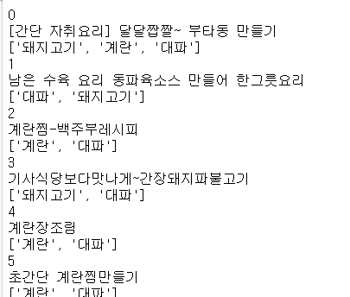

Ⅳ. 프로젝트 수행 결과
결과 제시 4. 모델 평가 및 개선
재료기반 추천시스템
- 입력재료가 ‘대파 돼지고기 계란 고추’일 경우 해당 재료를 활용하면서 추가재료가 필요 없는 레시피가 우선적으로 추천된다.

Slide 59


Ⅳ. 프로젝트 수행 결과
결과 제시 4. 모델 평가 및 개선
BERT를 이용한 매운맛 분류
2-1. 학습시키기
매운맛이 나는 음식을 1, 맵지 않은 음식을 0으로 라벨링한 후 train / test s set으로 나누어 학습시킨다. 학습데이터 개수는 1이 3762개, 0이 9238개 이다.
학습결과 train set의 loss는 0.03,
accuracy는 0.99가 나왔으며
test set의 accuracy는 0.99가 나왔다.

Slide 60

Ⅳ. 프로젝트 수행 결과
결과 제시 4. 모델 평가 및 개선
2-2. 새로운 문장으로 매운맛 예측하기
학습한 모델에 여러 문장들을 넣어 테스트해 보고, 라벨링 되지 않은 나머지 레시피들을 분류한다.
‘제육볶음’의 경우 맵다고, ‘계란말이’의 경우 맵지 않다고 예측했다.

Slide 61


Ⅳ. 프로젝트 수행 결과
결과 제시 4. 모델 평가 및 개선
- 실제 데이터셋의 전처리한 문장을 넣었을 때, 고등어 김치조림의 레시피는 맵다고, 몬테크리스토 샌드위치의 레시피는 맵지 않다고 예측했다.

Slide 62

Ⅳ. 프로젝트 수행 결과
결과 제시 6. Flask API
추천 method
재료를 입력하면 vectorize화 한다.
레시피 재료들의 vector값들과 코사인 유사도를 계산한다.
추가 계산을 통해 코사인 유사도가 높으면서도 추가 재료가 필요 없는 레시피의 index값을 반환한다.

Slide 63

Ⅳ. 프로젝트 수행 결과
결과 제시 6. Flask API
모델 Load
모델 사용 시점이 아닌 서버 부팅 시 모델을 미리 load한다.
이를 통해 불필요한 오버헤드를 감소시킨다.

Slide 64

Ⅳ. 프로젝트 수행 결과
결과 제시 6. Flask API
식재료 이미지 Detection 모델 route
식재료 image Detection 요청을 받는다.
요청과 함께 base64형태의 image를 받는다.
Image를 image Detection 모델에 적용한다.
결과로 결과 image와 label(식재료 목록)이 반환된다.
Jsonify메소드를 사용하여 반환한다.

Slide 65

Ⅳ. 프로젝트 수행 결과
결과 제시 6. Flask API
식재료목록과 연관성 높은 레시피 도출 로직
요청과 함꼐 넘겨받은 식재료 데이터를 처리한다.
Recipe 테이블의 데이터와 식재료 목록을 비교한다.
연관성 높은 레시피 100개를 추려낸다.
100개의 recipeId 를 반환한다.

Slide 66
Ⅳ. 프로젝트 수행 결과
3)사용 기술 정의

Slide 67






Ⅳ. 프로젝트 수행 결과
결과 제시 1. 웹 어플리케이션 조직도
요청
응답
form과 fetch api를 통해
데이터를 동기적, 비동기적으로
처리
mybatise 사용하여
db와 연결
recipe data를
가져오기 위한
db 접근
Resttemplate을 활용하여 외부 flask api와 RESTful한 데이터 처리 구현
67

Slide 68
Ⅳ. 프로젝트 수행 결과
결과 제시 2. 사용 기술 정의
Spring boot Framework
java Enterprise 개발을 도와주는 오픈 소스
경량급 에플리케이션 프레임 워크
사용이유
대표적인 컨테이너 2개가 존재한다.
ServletContainer | IoC Container
Servlet Container는 개발자가 웹서버와 통신하기 위하여 소켓을 생성하고, 특정포드에 리스닝하고, 스트림을 생성하는 등의 복잡한 일들을 할 필요가 없게 해준다 | IoC를 실제로 구현하는 방법으로서 의존성 있는 컴포넌트들 간의 관계를 개발자가 직접 코드로 명시하지 않고 컨테이너인 Spring이 런타임에 찾아서 연결 해주게 하는 것이다. 와같은 기능을 DI이고 이 DI를 관리하는 Container가 IoC이다

Slide 69

Ⅳ. 프로젝트 수행 결과
결과 제시 2. 사용 기술 정의
mybatise
sql mapper기술 중 하나로 web server와
db간의 데이터 송수신을 처리하기 위한 라이브러리
mybatise의 구조
1. client에서 db 데이터를 요청한다면
2. 요청에 해당하는 Service()를 실행시킨다.
3. DAO 에서 mapper.xml에 정의 되어 있는 sql 쿼리문을 통해 db에 접근한다.
4. db에서 데이터 처리를 완료 후 반환된 데이터를 DAO에서 DTO(VO) 객체를 만들어 Service() 메서드에게 반환한다.
5.Service는 DAO에서 받은 DTO 객체를 client에게 반환한다.

Slide 70

Ⅳ. 프로젝트 수행 결과
결과 제시 2. 사용 기술 정의
mybatise를 통한 db설정
기본적으로 db 와의 connection 설정을 하기 위해선 spring에서 기본적으로 제공하는 application.properties정의를 하지만 보안을 위해 db connection 정의 파일을 따로 만들어서 불러오는 로직을 구현했다.
GlobalPropertySource는 db에 연결하기 위한 connection 정보들로 이루어진 class이다.
구성 요소는 url, driverClassName, username, password를 필드 변수로 가지고 있다
PropertySource로 설정해 놓은 config.properties path 경로를 통해 값을 가져온다
class 내에 @Value 어노테이션은 PropertySources로 설정한 config.properties내의 정보를 가져올 수 있다.

Slide 71

Ⅳ. 프로젝트 수행 결과
결과 제시 2. 사용 기술 정의
mybatise를 통한 db설정
customDataSource()
실질적으로 db와 connection 하는 메서드
globalPropertySource 객체를 @Autowired하고
getter()를 사용해서 globalPropertySource 객체에
저장되어 있는 db 정보를 가져와 web server와 db를 connection 한다.

Slide 72

Ⅳ. 프로젝트 수행 결과
결과 제시 2. 사용 기술 정의
Spring security
Spring framework에서 제공하는 보안 기술로 접근 인증(Authentication), 권한 등을 담당하는 스프링 하위 프레임 워크
1. 인증
1. 인증
Spring Security는 크게 2가지의 역할을 합니다.
인증과 권한관리입니다.
웹서비스에 Spring Security를 적용해줌으로 클라이언트의 요청은 Spring Security를 거치게됩
니다.
여기서 인증은 '크리덴셜(Credential:자격) 인증'입니다.
쉽게말게 아이디, 비밀번호를 통한 인증입니다.
이러한 인증을 통해 클라이언트는 권한을 인정받게 됩니다.

Slide 73

Ⅳ. 프로젝트 수행 결과
결과 제시 2. 사용 기술 정의
Spring security
2. 권한
사용자는 인증을 통해 권한을 부여받습니다.
하지만 사용자의 권한만으로 보안이 제대로 작동할리 없습니다.
보안의 본질은 권한없는 자들의 접근을 막아내는 것입니다.
따라서 사용자의 권한 뿐 아니라 리소스의 권한 또한 관리해주어야합니다.
리소스의 권한은 intercept방식으로 작동합니다.
클라이언트의 요청을 가로채 인증을 거치게됩니다.
사용자, 리소스의 권한이 비교되어 사용자가 리소스에 대한 권한을 가진지 판별하게 됩니다.

Slide 74

Ⅳ. 프로젝트 수행 결과
결과 제시 2. 사용 기술 정의
Spring security
Spring security 권한 설정
loadUserByUsername()
AuthenticationProvider로 넘어온 로그인정보가 인증된 정보인지 판별하는메서드이다.
매개변수로 username 받아와 userMapper class에 설정 해놓은 readUser 메서드를 통해 회원가입이 되어 있는 user인지 확인한다.
만약 회원 정보가 확인 되면 makeGrantedAuthority()를 통해 권한 부여를 한다

Slide 75

Ⅳ. 프로젝트 수행 결과
결과 제시 2. 사용 기술 정의
Spring security
Spring security 권한 설정
makeGrantedAuthority()
회원 가입때 db에 insert했던 권한 정보를 db에서 받아와 list로 return하는 메서드이다
매개변수로는 user당 여러개의 권한이 설정되어 있을 수 있으므로 List타입의 변수로 받는다
이 함수를 사용하는 setAuthorities는 매개변수 타입으로 List<GrantedAuthority>를 설정 했기 때문에 return 타입도 setAuthorities의 매개변수 타입과 같아야 한다.
권한 부여 로직은 람다 식을 사용했고 매개변수로 받아온 roles에 있는 권한들로 이루어진 리스트에 security 라이브러리가 인식 할 수 있겠금 “ROLE_” 문자열을 더해서 다시 반환하게 된다.
이 메서드가 없으면 권한 부여를 하지 못해 로그인 인증에 실패하게 된다.

Slide 76
Ⅳ. 프로젝트 수행 결과
결과 제시 2. 사용 기술 정의
base64
Base64란 Binary Data를 Text로 바꾸는 Encoding의 하나로써 Binary Data를 Character set에 영향을 받지 않는 공통 ASCII 영역의 문자로만 이루어진 문자열로 바꾸는 Encoding이다.
Binary Data란 모든 데이터, 모든 file을 정의하는 말이다.

Slide 77

Ⅳ. 프로젝트 수행 결과
결과 제시 2. 사용 기술 정의
base64
base 64 활용 코드
upload_img()
매개변수로 받은 img는 앞 단에서 img 파일을 MultipartFile타입으로 받은 데이터이다.
upload_img()기능은 앞 단에서 받아온 img 파일을 모델 분석을 담당하는 외부 flask api에 json 객체를 요청하고 다시 json 받아와야 하는 코드 이다.
매개변수로 받은 img는 Bytes타입으로 Binary data이다. 그러나 Bytes 타입은 json으로 보낼 수 없기 때문에 Base64 encoding을 통해 문자열로 바꾼뒤 json에 데이터를 담아서 flask api로 요청한다

Slide 78

Ⅳ. 프로젝트 수행 결과
결과 제시 2. 사용 기술 정의
base64
base 64 활용 코드
detection()
request.get_data()
url을 통해 img가 base64로 encoding 되어 Text로 변환 되고 그 데이터를 담고있는 json 객체를 전달 받았다.
받은 text를 다시 bytes타입으로 변환 시켜야 하기 때문에 base64 decoding 메서드를 실행한다.
bytes타입의 img를 실제 사진으로 보여주기 위해서 BytesIO() 메서드를 사용하여 구현한다.

Slide 79
Ⅳ. 프로젝트 수행 결과
결과 제시 2. 사용 기술 정의
RestTemplate
spring 3.0 부터 지원한다. 스프링에서 제공하는 http통신에 유용하게 사용할 수 있는 템플릿이며, HTTP 서버와의 통신을 단순화 하고 RESTful 원칙을 지킨다. jdbcTemplate 처럼 RestTemplate도 기계적이고 반복적인 코드들을 깔끔하게 정리해 준다.

Slide 80

Ⅳ. 프로젝트 수행 결과
결과 제시 2. 사용 기술 정의
RestTemplate connect pool 정의
REST Template는
connect pool을 제공하지 않는다.
따라서 연결 할때마다 로컬 포트를 열고
Connection을 한다.
이떄 문제는 close()이후에 소켓은
TIME_WAIT 상태가 되어
소켓을 재사용 하지 못하는 상태가 발생한다.
이런 경우 connect 풀을 사용해서
해결 할 수 있는데 DBCP처럼
소켓의 개수를 정해서 재사용 하는 것이다.
getCustomRestTemplate()
Flask api에 요청하기 전 실행 되어야할 로직
setConnectTimeout(), setReadTimeout(),을 통해 Connect 시간을 제한 해둔다
httpClient를 설정해준다.
setMaxConnTotal()은 connect pool 갯수르 설정해주는 메서드로 200개 설정 해 두었다
setMaxConnPerRoute()는 연결시 ip,port 한쌍당 수행할 연결 수를 5번으로 으로 제한 한다.

Slide 81

Ⅳ. 프로젝트 수행 결과
결과 제시 2. 사용 기술 정의
RestTemplate util 정의
RestTemplate를 통해 requestEntity를 flask api로 보낼때 URI 주소와 보낼 데이터, 받아올 테이터와 타입을 설정해 주는 메서드이다.
PostRecommandJsonRsponse()
이 메서드의 리턴 타입은 ResponseEntity이며 응답 메시지를 LabelJsonVO로 변환 시키기 위해서이다.
매개변수로는 String을 담는 ArrayList타입으로 detection이 끝나서 나온 결과값으로 재료의 라벨을 가지고 있다. 이 라벨들로 Rest api를 사용해서 flask api에 json 객체로 만들어 요청을 하면 추천 레시피들의 ID가 json 객체에 담겨 응답 받는 로직이다.

Slide 82
Ⅳ. 프로젝트 수행 결과
결과 제시 2. 사용 기술 정의
lombok
VO객체를 생성할때 필드 변수를 Private로 설정 해주는데 이는
아무나 외부에서 필드 변수를 접근하지 못하도록 하는 역할을 하고 있다.
그래서 필드 변수를 접근 하기 위해서는 Getter/Setter 메서드를 정의 해야하는데
필드 변수가 많아질 수록 코드가 길어져서 가독성이 떨어진다.
그래서 lombok을 사용해서 Getter/Setter 메서드를 자동으로 정의 해줘서 코드 간
결화가 이루어 지겠금 사용 할 수 있다.

Slide 83

Ⅳ. 프로젝트 수행 결과
결과 제시 2. 사용 기술 정의
Lombook 정의
Maven repositor에서 lombook을 dependenc를 등록해준다
Visual Studio code에서 Lombook을 사용하기 위해서는
Extension을 따로 추가해 줘야 한다.
VO 객체에서 필수적으로 사용되고 있으며
VO 객체 위에 어노테이션으로 @Data를 설정해주면
Getter/Setter를 자동으로 빌드 해준다

Slide 84
Ⅳ. 프로젝트 수행 결과
결과 제시 2. 사용 기술 정의
Fetch api
http reques와 respons를 비동기적으로 처리하기 위해 사용된다.
Fetch api를 사용하지 않으면 데이터를 요청할 때 마다 브라우저의 깜박거림이
생길 뿐더러 필요로 하는 데이터만 응답 받아 로드 하는 것이 브라우저의 모든
요소들이 다시 로드 되기 때문에 자원 관리가 힘들고 느리다.
그러나 fetch api를 사용해서 로직을 구현한다면 브라우저의 깜빡임은 물론 페이지
전체를 로드 하는것이 아닌 응답 받은 데이터만 로드 할 수 있기 때문에 자원 관리가
쉽고 속도가 빠르다

Slide 85

Ⅳ. 프로젝트 수행 결과
결과 제시 2. 사용 기술 정의
Fetch api 구현 insertBookmark
odj 변수는 총 네가지 정보로 구성되어 있다.
method
URL요청시 GET 방식과 POST방식 둘중에 하나의 방식으로 요청을 보낼 수 있다.
body
url에 요청할때 보내지는 데이터를 의미 한다.
recipeID를 보내야 하기 때문에 recipeID를 Json 데이터로 만든뒤 보내는 로직을 구현했다
headers
보낼 데이터의 타입을 지정해 줘야 web server에서 값을 받을 수 있다.
"Content-type": "application/json; charset=UTF-8"
Content-type : 보낼 데이터의 타입을 지정할 수 있다.
application/json : json 타입의 데이터를 보낸다.
charset = UTF-8 : 인코딩 형식은 UTF-8로 할 것이다
credential
사이트에서 사용자 세션을 유지 관리해야하는 경우 인증되지 않는 요청이 발생한다.

Slide 86
Ⅳ. 프로젝트 수행 결과
결과 제시 2. 사용 기술 정의
Fetch api 구현
fetch() 메서드에 두개의 파라미터를 넘긴다.
URL
요청 보낼 URL 주소
odj
fetch()의 init 정보
then()메서드란 요청으로 인한 응답이 왔을때 처리되야 될 로직을 구현한다.
위 코드의 구성은 다음과 같다
.then(res => ...) 응답 결과가 res 변수에 초기화된다.
if(res.status == 200) res에 status가 200(응답 정상)이라면
(json => console.log(json.recipeIDList)) 응답 받은 데이터중 json 데이터가 존재 하고 그 json 데이터의 key 중 recipeIDList가 있다면 console에 찍어라 라는 뜻입니다.

Slide 87
Ⅳ. 프로젝트 수행 결과
4)서비스 기능 설명

Slide 88


Ⅳ. 프로젝트 수행 결과
결과 제시 1. 서비스 기능 설명
메인페이지
Home
검색
레시피 추천
개인정보
각 페이지로의 이동

Slide 89

Ⅳ. 프로젝트 수행 결과
결과 제시 1. 서비스 기능 설명
검색페이지
검색어 입력 후 Enter입력
검색어 관련 레시피 출력

Slide 90

Ⅳ. 프로젝트 수행 결과
결과 제시 1. 서비스 기능 설명
검색페이지
PathVariable을 사용한 동적페이지
URI를 통해 keyword, page를 입력받는다.
RecipeInfoService를 통해 SQL문을 실행한다.
결과값으로 키워드에 대한 레시피를 10개씩 받아온다.
Model 객체에 addAttribute한다.

Slide 91

Ⅳ. 프로젝트 수행 결과
결과 제시 1. 서비스 기능 설명
레시피 정보 페이지
리스트에서 선택된 레시피의 정보
재료, 조리방법 등을 담고있다.

Slide 92

Ⅳ. 프로젝트 수행 결과
결과 제시 1. 서비스 기능 설명
레시피 정보
PathVariable을 사용한 동적페이지
RecipeInfoService의 메소드를 통해 SQL문을 실행한다.
결과값으로 레시피 정보를 반환한다.
RecommandListVO(DAO)형태로 받는다.
Model에 addAttribute한다.

Slide 93

Ⅳ. 프로젝트 수행 결과
결과 제시 1. 서비스 기능 설명
로그인 페이지
Username(아이디), password 입력
로그인 시 Spring security 동작

Slide 94

Ⅳ. 프로젝트 수행 결과
결과 제시 1. 서비스 기능 설명
Spring Security 설정
Spring security의 설정 재정의 소스의 일부이다.
리소스별 권한설정, 로그인 관련 설정, 로그아웃 관련 설정 등을 다뤘다.
로그인페이지 경로를 지정한다.
/login이 Spring security에서 인정하는 로그인페이지가 된다.

Slide 95

Ⅳ. 프로젝트 수행 결과
결과 제시 1. 서비스 기능 설명
로그인
Username(아이디), password 입력
로그인 시 Spring security 동작이다.
로그인페이지로 이동 전 현재페이지를 세션에 저장한다.
로그인 이후 redirect하기 위함이다.

Slide 96


Ⅳ. 프로젝트 수행 결과
결과 제시 1. 서비스 기능 설명
회원가입 페이지
Name, email, passwor를 입력한다.
회원가입 시 Mybatis 메소드가 실행되어 DB에 저장된다.

Slide 97

Ⅳ. 프로젝트 수행 결과
결과 제시 1. 서비스 기능 설명
회원가입
RequestParam을 통해 email, password,name을 받는다.
UserInfo 객체의 상태값에 저장한다.
이를 customUserDetailsService를 통해 DB에 저장한다.

Slide 98


Ⅳ. 프로젝트 수행 결과
결과 제시 1. 서비스 기능 설명
레시피 추천 페이지
이미지를 선택해 확인을 누른다.
Flask API의 Detectron2 이미지 분석 모델을 거쳐 결과가 반환된다.
분석 결과 이미지, 식자재 목록을 출력한다.
UI를 통해 식자재 목록을 수정할 수 있다.

Slide 99

Ⅳ. 프로젝트 수행 결과
결과 제시 1. 서비스 기능 설명
레시피 추천
업로드한 이미지를 MultipartFile형태로 받는다.
이를 base64형태로 전환하여 Flask API에 요청을 보낸다.
결과이미지, 식자재 목록을 반환한다.
이를 model에 addAttribute한다.

Slide 100


Ⅳ. 프로젝트 수행 결과
결과 제시 1. 서비스 기능 설명
추천 결과 페이지
수연씨한테 부탁

Slide 101

Ⅳ. 프로젝트 수행 결과
결과 제시 1. 서비스 기능 설명
추천 결과
식자재 목록(label)을 받는다.
이 데이터를 Flask API에 보낸다.
요청 결과값으로 식재료와 연관성있는 레시피ID를 반환한다.
레시피ID를 통해 DB에 접근한다.
RecipeInfoService 메소드 사용
레시피 목록을 model에 addAttribute한다.

Slide 102


Ⅳ. 프로젝트 수행 결과
결과 제시 1. 서비스 기능 설명
북마크 기능
북마크 이미지를 클릭해
북마크 할 수 있다.
회원ID, 레시피ID 가 DB에 저장된다.
비로그인 UI는 북마크 기능이 없다.

Slide 103

Ⅳ. 프로젝트 수행 결과
결과 제시 1. 서비스 기능 설명
북마크 기능
Fetch를 통해 동작하는 메소드이다.
북마크를 누른 레시피의 ID를 받는다.
현재 로그인ID와 레시피ID를 bookmark table에 입력한다.

Slide 104
Ⅳ. 프로젝트 수행 결과
결과 제시. 원본 개발 소스(github) 및 배포 URL
Github 정보 | https://github.com/ahyz0569/STS
배포 URL

Slide 105
Ⅴ. 느낀 점

Slide 106

Ⅴ. 느낀 점
훈련생 명 | 내용
권윤옥 | 프로젝트가 이번이 처음인데다 팀장을 맡아서 팀장으로서의 역할을 제대로 수행하지 못한 것 같아 팀원들에게 매우 미안한 마음이 듭니다. 무엇보다 후반에 예기치 못한 환경설정 문제와 스케줄 관리를 제대로 하지 못해 다들 고생을 많이 한 것 같아 미안하고 고맙다는 말을 하고 싶습니다. 팀장으로서 어떻게 해야 더 좋을지를 고민했지만 그만큼의 역할을 수행하지는 못했다고 생각합니다. 그래도 좋은 팀원들과 함께하여 프로젝트를 통해 협업과 분담 과정을 경험할 수 있어서 즐거웠습니다. 데이터 분석 역할을 하면서 아쉬웠던 부분은 과정 중에 딥러닝 모델에 대해 학습하면서 프로젝트를 수행하다 보니 방향을 제대로 잡지 못하고 이것 저것 시도하다가 결과물을 도출하지 못한 점입니다. 개인적으로 문제를 직면한 경우 혼자서 해결하려는 경향이 있는데, 이 때문에 초반에 시간낭비를 한 점이 매우 아쉽습니다. 그래도 강사님을 비롯하여 멘토님, 그리고 과정을 함께 수료하는 동기들이 많은 도움을 주어서 모델 학습에 어려움을 겪었을 때 해결할 수 있었습니다. 이를 통해 직면한 문제에 대해 적절한 조언과 도움을 요청하는 법을 알게 되었습니다. 프로젝트 기획 목표에 따라 데이터 수집과 전처리, 모델 선정 및 학습까지 딥러닝 모델 학습을 위한 전체 과정을 겪은 것이 매우 귀중한 경험이었습니다. 해당 과정을 통해 데이터 수집과 전처리의 어려움과 중요성을 느꼈으며, 이번 프로젝트에서 겪은 시행착오를 바탕으로 추후에 더 나은 결과물을 도출해 낼 수 있을 것이라고 생각합니다. 기한을 정해놓고 프로젝트를 하면서 힘에 부치기도 했지만, 기획 목표를 달성하기 위해 다양한 딥러닝 모델 라이브러리를 사용하면서 데이터셋 구성과 학습 모델 파라미터 조정 등 딥러닝 과정에 익숙해질 수 있었습니다. 프로젝트를 하면서 스스로 어떤 점이 부족한지, 앞으로 무엇을 보완해야 하는지를 알 수 있었습니다.

Slide 107

Ⅴ. 느낀 점
훈련생 명 | 내용
김수연 | 본 프로젝트에서는 데이터를 수집, 가공, 학습, 적용하는 일련의 과정들을 모두 직접 구상하고 연구해서 진행해야 했다. 적절한 방식을 찾기 위해 여러 시도를 해보며 딥러닝 분야의 여러 기술들에 대해 더 심도 깊은 이해를 할 수 있게 되었다. 다만 프로젝트의 프로세스를 완성하는데 정해진 방식이 없었기에 가장 적합한 기술이나 방식을 선정하는데 어려움을 느꼈다. API 사용이나 모델 구동 시에 필요한 환경설정이 힘들었다. 또한 데이터들을 학습시키는데 시간이 오래 걸리기에 학습이 잘 된 것인지 바로바로 확인할 수 없어서 답답함을 느꼈다. 그러나 오히려 그렇기에 내가 사용한 모델이 무엇인지, 어떤 방식으로 어떻게 실행되는 것인지에 대해 더 잘 알게 되었다. 프로젝트 목표대로 설계한 서비스가 막힘없이 모두 작동한다. 구현하기로 한 기능을 모두 완성하고 프로젝트를 종료할 수 있어서 만족스럽다. 추천 시스템 메소드 설계를 해냈고, 추가 기능을 위한 분류작업 또한 기간 내에 끝냈다. 추가 기능 구현을 완벽히 하지 못해서 아쉽다. 프로젝트 시간 관리를 충분히 효율적으로 하지 못해서 딥러닝을 통한 분류작업이 늦게 이루어졌다. 따라서 추가 데이터를 활용할 수 있는 기능을 만들기에는 역부족이었다. 여러 모델들을 찾아 보고 적용해 보는 과정들이 성취감이 있었다. 또한 데이터 관련 기술과 직종의 최신 동향을 보니, 데이터를 수집하고 가공하는 기술은 시간이 갈 수록 더욱 필요해질 것이라고 느꼈다. 데이터 관련 직종에 더 관심이 생겼고, 데이터 관련 분야에 있어 내게 부족한 점과 나의 강점이 무엇인지 파악할 수 있었다.

Slide 108

Ⅴ. 느낀 점
훈련생 명 | 내용
이선주 | 처음에 데이터 수집 과정에서 어려움을 겪었다. 직접 크롤러를 생성해 모델 학습에 필요한 데이터를 수집하였는데, 알려진 웹사이트에서 사용되던 API가 더 이상 사용하지 못하게 되어 다른 방법을 찾기 전에는 수작업으로 진행했더니 생각보다 많은 시간과 노력이 요구되었다. 팀에 대해 우리팀은 각자 역할 분담이 잘 이루어져 평소에 접근하기 어려웠던 분야에 대해 서로 배울 수 있는 조화로운 팀이었다고 생각한다. 개인적으로 식재료 분석에 필요한 객체 인식 모델의 데모 버전을 빠르게 만들어 웹에서 구현되는 서비스를 직접 확인하면서 프로젝트를 진행할 수 있었던 점이 좋았다. 프로젝트가 시작할 때 머신러닝 작업 흐름에 대해 파악하지 못한 상태였고 특히 하이퍼파라미터를 튜닝하면서 모델의 구조를 개선하는 과정이 익숙하지 않아 힘들었던 시간이었지만 프로젝트가 마무리되어 갈 때 머신러닝의 개념이 잡히고 더 적합한 모델을 찾아 활용하는 법을 익히게 되었다. 이번 프로젝트에는 기초 지식을 바탕으로 간단한 초기 모델만 만들어보는데 그쳐서 아쉽지만 이후에 개인적으로 모델의 성능을 높여서 적용해보고 싶다. 함께한 멘토님들이 진로 설계 부분에 있어 관련 서적이나 논문 등을 참고해 꾸준히 전문성을 기를 수 있도록 노력하기를 당부하셨다. 또한 취업 분야에 계속해서 관심을 가질 수 있도록 멘토링을 해주셔서 큰 동기 부여가 되었다.

Slide 109

Ⅴ. 느낀 점
훈련생 명 | 내용
장경석 | 프로젝트에 적용하게 될 기술들에 대한 것들을 처음 접해봤습니다. 처음 접한만큼 개념의 이해와 적용방법에 대해 모르는 부분이 많았습니다. 주말, 코로나로 인한 휴가기간 그저 쉬지 않고 공부했습니다. 실전에 앞서 개념이 숙지가 되어 순조롭게 진행할 수 있었습니다. 팀원끼리 정한 기한에 맞춰 version에 맞춘 소스들을 작성한 것 프로젝트 기간 중 쉬는기간에도 MariaDB, Mybatis, Spring Security, REST API 등 프로젝트에 적용하게 될 기술들의 개념에 대해 공부하고 테스트용으로 적용해보며 기술의 사용법에 대해 미리 숙지했습니다. 미리 숙지한 내용으로 프로젝트 소스를 작성함에 있어 순조롭게 진행되도록 주도했습니다. 또한 내용 숙지, 적용했던 것을 문서화하여 팀원들의 이해를 도왔습니다. 생각했던 기능을 전부 추가하지 못했습니다. 데이터파트의 모델링에 있어 자료가 부족해 순탄하게 진행하지 못했습니다. 또한 학습데이터의 수집에 어려움이 있어 정확도가 좋지 않았습니다. 개인적으로 교육과정 목표로 했던 "데이터를 처리, 활용한 웹서비스 구현" 목표를 이뤘습니다. 웹서비스를 직접 제작하며 새로운 것을 공부하고 실제로 적용해봄으로 웹 백엔드에 더욱 관심이 생겼습니다. 기존 희망했던 웹개발자가 되기 위해 공부해야할 방향성을 찾는데 크게 도움이 되었습니다. 개발 트렌드에 뒤쳐지지 않도록 지속적으로 자기계발할 생각입니다.

Slide 110

Ⅴ. 느낀 점
훈련생 명 | 내용
전현진 | AWS EC2를 사용하여 web serverg환경을 구현하는 것이 어려웠습니다. ubuntu 16.04에 java 환경을 구현하는 것이 윈도우에 java환경을 만드는 것과 많이 달라서 힘들었습니다. 그리고 war파일로 배포를 학 되면 war 파일 이름이 root path로 지정 되어있기 때문에 root path를 / 로 설정을 해야 했습니다. fetch api를 사용하여 서버와의 응답,호출을 비동기적으로 하였으며 화면 깜빡임 없이 구현 했다는 것 flask api 서버를 ec2에 올리고 싶었지만 ec2 free tier 버전을 사용하고 있어서 이미지 detection을 하는데 약 5분 정도 걸려서 GPU버전으로 스케일 업을 하고 싶었지만 시간당 1$라는 금전적인 문제가 있어 사용하지 못했던 것이 아쉬웠습니다. 백엔드 개발자가 되기 위해서 많이 노력을 했는데 이번 프로젝트를 통해서 백엔드에 기본적인 구조 Spring Framework의 이해 db와의 연결 등 많은 기술을 사용해 봄으로서 기술 면접에 자신감이 생겼습니다.

Slide 111

Ⅴ. 느낀 점
훈련생 명 | 내용
정혁진 | 프로젝트를 진행하면서 좋은 호환성과 웹을 가볍고 빠르게 만들기 위해 순수 자바스크립트만 사용하였다. 하지만. 라이브러리를 사용하지 않는 만큼 코드가 길어졌다. 간단히 만들 수 있는 것들도 시간을 많이 투자해야 했지만, Vanilla JS의 장단점을 확실히 느낄 수 있는 기회가 되었고, 순수 자바스크립트만을 사용한 만큼 기초를 충분히 다질 수 있었다. 개발자에게 코딩은 중요하지만, 그것보다 더 중요한 것은 팀과의 소통이라고 생각한다. 우리 팀은 소통이 잘 되었다고 생각한다. 소통을 위한 Slack과 Github 게시판, 그리고 형상관리 툴인 SourceTree를 통해 유연한 소통을 할 수 있었고, 애자일 기법을 활용하여 각 개발 파트와의 결과물을 merge할 때는 문제없이 작업을 완료할 수 있었다. 코딩을 하며 변수명이나 css가 많이 겹치는 상황이 발생하였다. 이 문제는 이후에 코드 리팩토링 기간동안 함수화를 하거나 코드 재사용을 할 수 있도록 바꿔야 했지만, 다른 추가 기능들의 작업으로 결국 완벽히 끝내지 못했다. 이를통해 코딩은 역시 미루면 안된다는 것을 다시 한 번 깨달았다. 프로젝트를 통해 프론트엔드 분야가 나에게 확실히 잘 맞고, 즐겁게 코딩 하는 나 자신을 발견할 수 있었다. 국내에서 취업준비를 하겠지만, 전공을 살려 외국계 기업에도 도전해볼 생각이고 기회가 된다면 외주를 받아 사이드 프로젝트에도 참여해 경험을 쌓고 싶다.

Slide 112
감사합니다.

